Slide 1



תרגום מילים לאנגלית
1

Slide 2
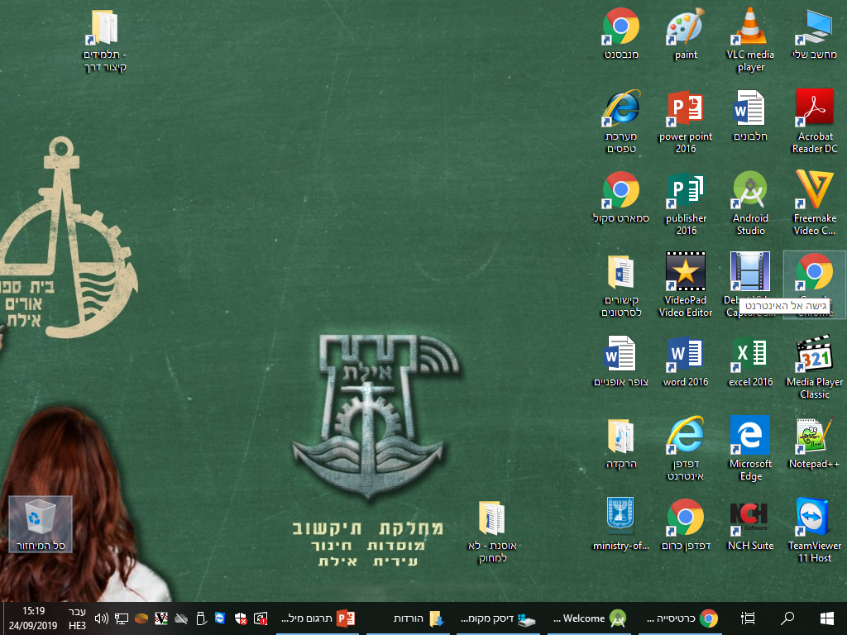

פתיחת דפדפן
לחצו על סמל הדפדפן
פעמים עם העכבר
2

Slide 3
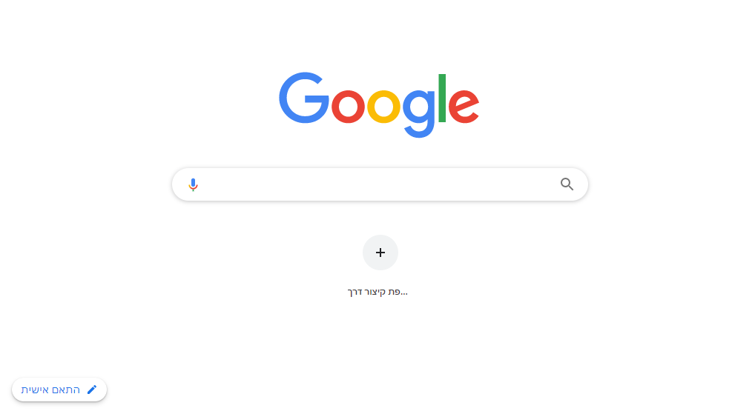
חיפוש בגוגל
מנוע החיפוש של גוגל
נפתח.
לוחצים עם העכבר
על שורת החיפוש
3

Slide 4
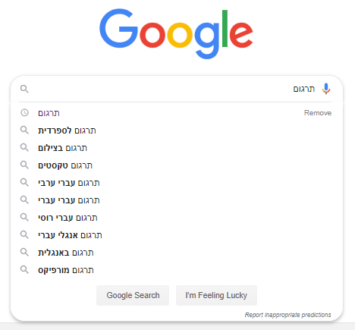
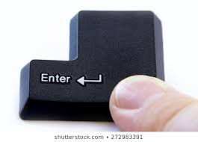
כותבים: "תרגום"
ולוחצים על המקש
אנטר במקלדת
4

Slide 5
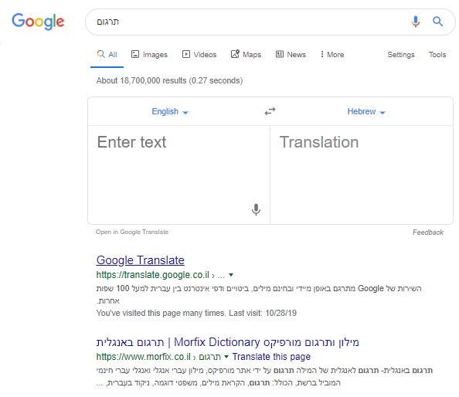
במסך שנפתח רואים
את תוצאות החיפוש של גוגל.
לחצו עם העכבר על
האפשרות הראשונה
Google Translate
5

Slide 6
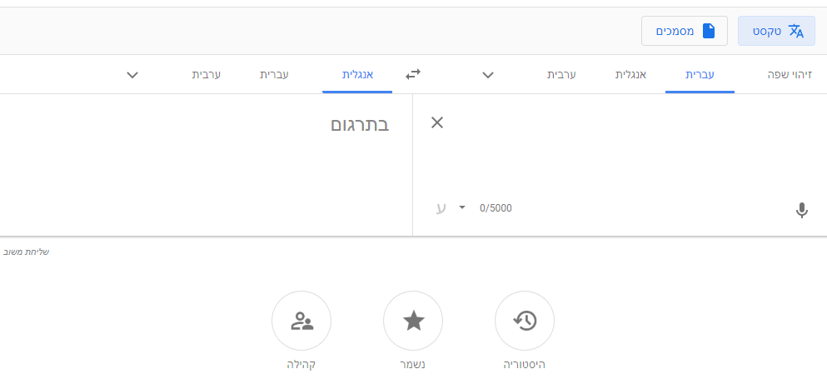
זה כלי התרגום של גוגל.
מצד ימין לחצו עם העכבר על המילה "עברית".
מצד שמאל לחצו עם העכבר על המילה "אנגלית".
6

Slide 7
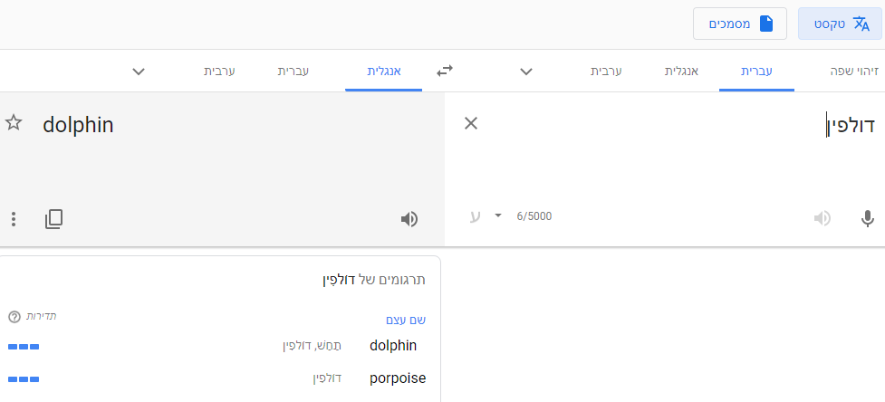
בתיבת הטקסט הימנית כתבו את המילה שאתם רוצים לתרגם
לדוגמא: "דולפין"
בתיבת הטקסט השמאלית יופיע לנו התרגום באנגלית.
כך תוכלו לתרגם מילים ומשפטים מעברית לאנגלית.
7

Slide 8
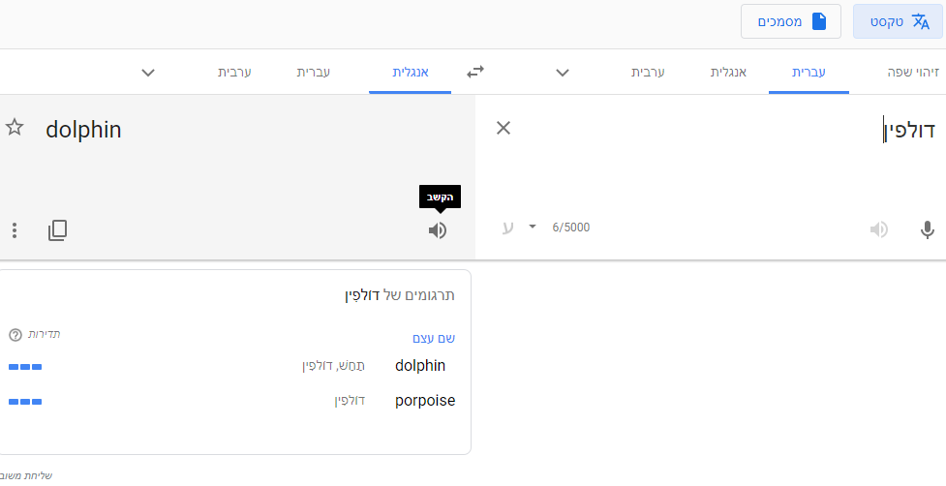
תרגמנו את המילה שחיפשנו לאנגלית.
לחצו על הסמן הבא כדי לשמוע אך אומרים באנגלית את המילה או המשפט
8

Slide 9
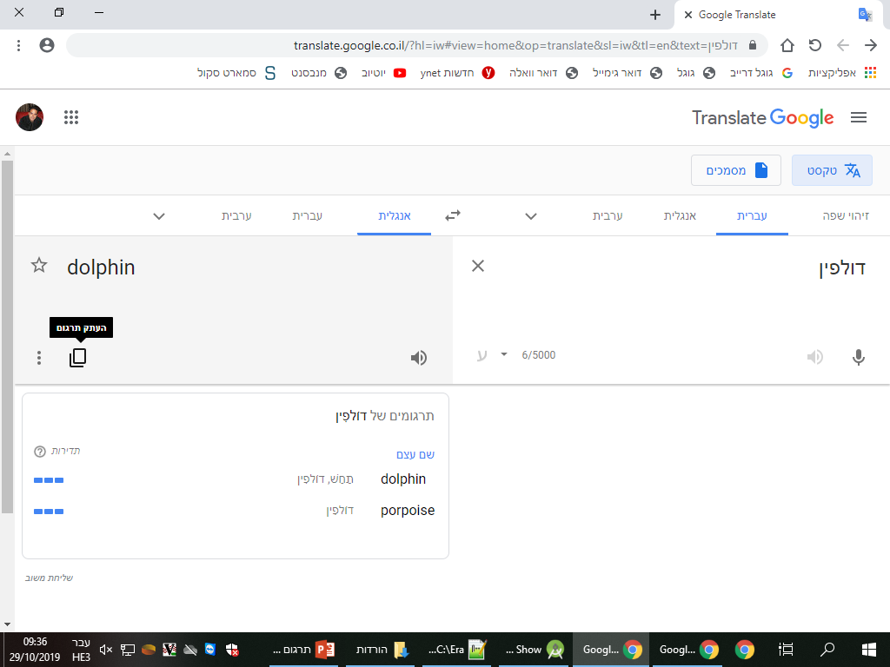
בשביל להעתיק את המילה לשימוש נוסף,
נלחץ על הסמן הבא
9

Slide 10
תרגמתם מילה מעברית לאנגלית...
כל הכבוד !!!
10

